Slide 1
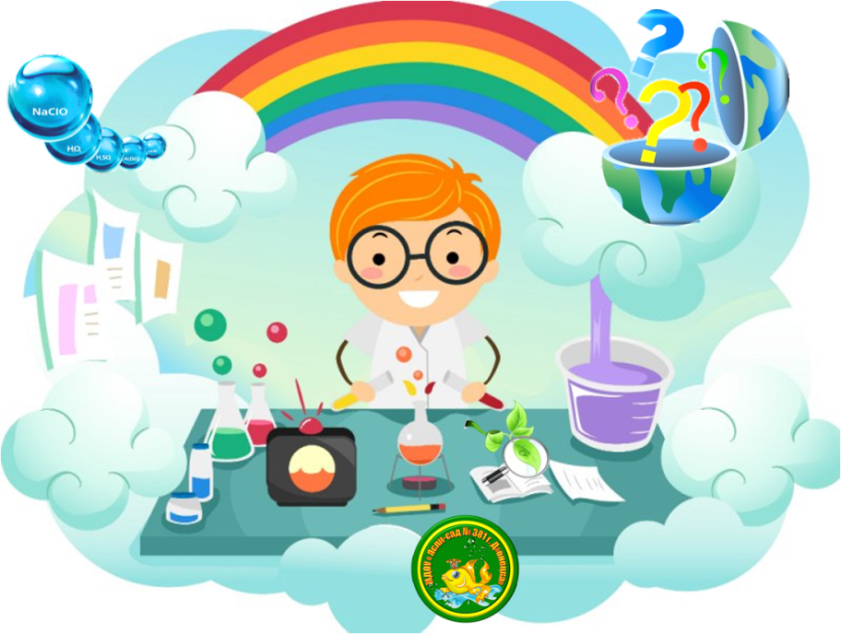
Министерство просвещение ПМР ГОУ ДПО «Институт развития образования и повышения квалификации» Кафедра дошкольного и начального образования ПРОЕКТ Нейрогимнастика как технология активизации познавательной деятельности младших школьников
Выполнила:
учитель начальных классов МОУ
«Грушковская ООШ- д/с»
Палий Мальвина Леонидовна,
слушатель ДПОП ПК «Учитель начальных классов организаций общего образования »
Руководитель-рецензент:
старший преподаватель
Накул Валентина Евгеньевна

Slide 2
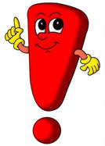
Актуальность
Необходимость усвоения большого объема информации, умение критически мыслить и адаптироваться к изменениям требует от детей высокой познавательной активности. Так вот нейрогимнастика является одним из инструментов, помогающим решить эту задачу. Нейрогимнастика проста и доступна. Упражнения можно выполнять в любое время, выделяя несколько минут в день. Нейроупражнения, как технология активизации познавательной деятельности, может эффективно включить детей в процесс обучения, сделать его более интересным и увлекательным. Всё это послужило основанием для выбора темы данного проекта: послужили основанием для выбора темы данного проекта: «Нейрогимнастика как технология активизации познавательной деятельности младших школьников»

Slide 3
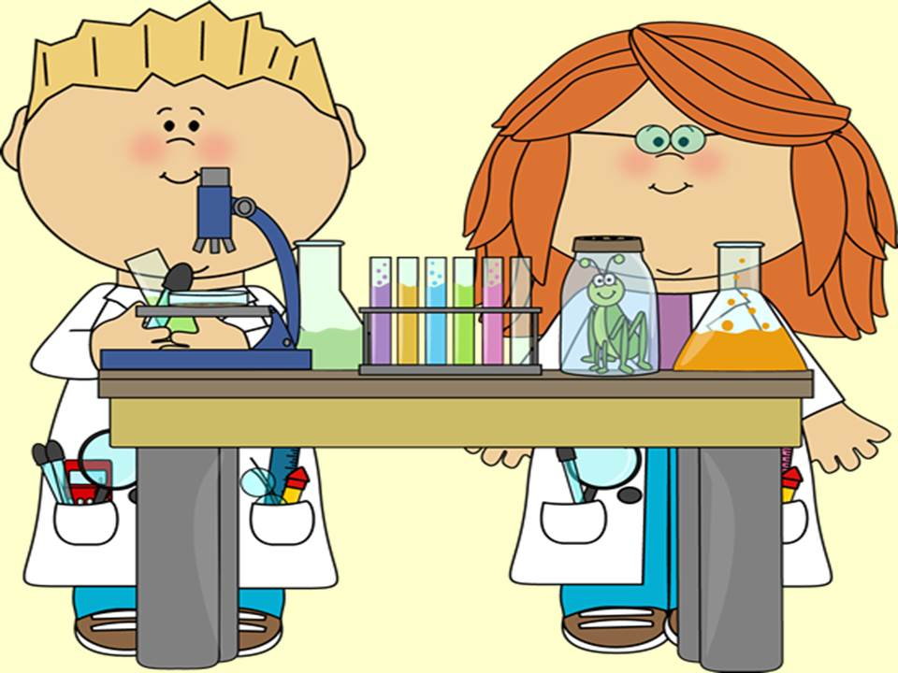
Цель: теоретическое обоснование и практическая реализация педагогических условий активизации познавательной деятельности младших школьников посредством нейроупражнений.
Задачи проекта:
Изучить учебно-методическую и психолого-педагогическую литературу по данной проблематике.
Раскрыть сущность понятия «нейрогимнастика» и роль в активизации познавательной деятельности младших школьников.
Разработать сборник нейроупражнений.

Slide 4
Объект: учебно-познавательная деятельность детей младшего школьного возраста.
Предмет: педагогические условия активизации учебно- познавательной деятельности детей младшего школьного возраста посредством использования нейроупражнений.
Предполагаемые результаты: повышение уровня познавательной активности младших школьников на уроках.
Продукт проектной деятельности:
сборник нейроупражнений.

Slide 5
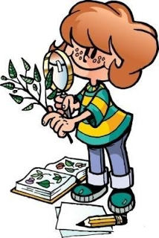
Теоретическая часть проекта
В процессе работы над проектом мы изучили:
Понятие познавательная активность в развитии детей младшего возраста в трудах В.В. Давыдова и А.Н. Леонтьева
Сущность понятия «нейрогимнастика» в трудах американских ученных Пола и Гейла Деннисона
Роль нейрогимнастики в активизации познавательной деятельности

Slide 6
Практическая часть проекта
Раскрыли содержание работы по активизации познавательной деятельности младших школьников посредством нейроупражнений.
ПРОДУКТ ПРОЕКТА «СБОРНИК НЕЙРОУПРАЖНЕНИЙ»
Ожидаемые результаты после систематического выполнения нейроупражнений у детей :
– улучшение восприятия и памяти;
– повышение организованности;
– улучшение математических навыков;
– снятие умственной усталости;
– улучшение речи;
– концентрация внимания;
– снятие напряжения с шеи, плеч и спины;
– улучшение координации рук и глаз;
– улучшение почерка;
– повышение скорости чтения и письма и др.
.

Slide 7
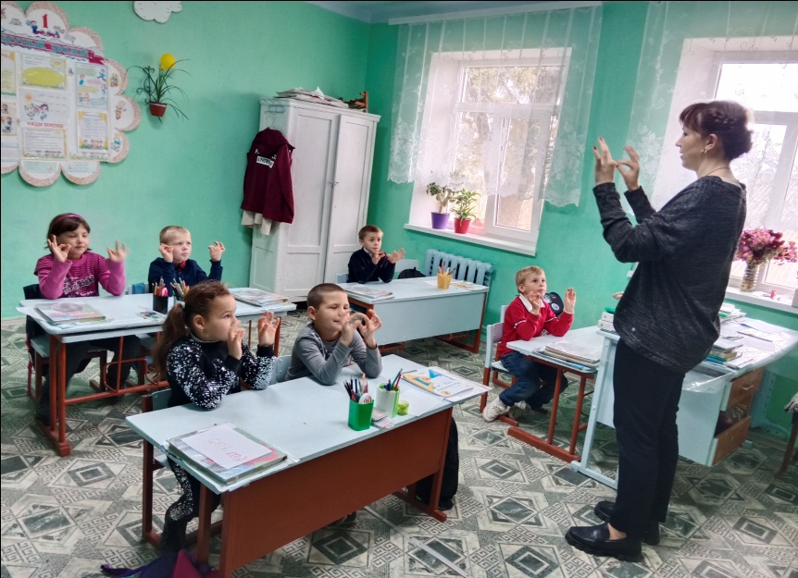
«Сборник нейроупражнений»
Включает в себя:
Нейроупражнения на уроках математики
Нейроупражнения на уроках русского языка
Нейроупражнения применяемые на любом уроке

Slide 8
НЕЙРОУПРАЖНЕНИЯ НА УРОКАХ МАТЕМАТИКИ
1.Упражнение «Назови фигуру»
2.Упражнение «Назови цифру и выполни движение»
3.Упражнение «Покажи направление»
4.Упражнение «Хлопок»
5.Упражнение «Таблица Шульте»
6.Упражнение «Соображай - ка»
7.Упражнение «Счёт и хлопок»
8.Упражнение «Письмо цифр в воздухе»
9.Упражнение «Рисуем фигуры двумя руками»
10.Упражнение «Запрещённое число»
11.Упражнение «Ряды чисел»
12.Упражнение «Цветное действие»

Slide 9
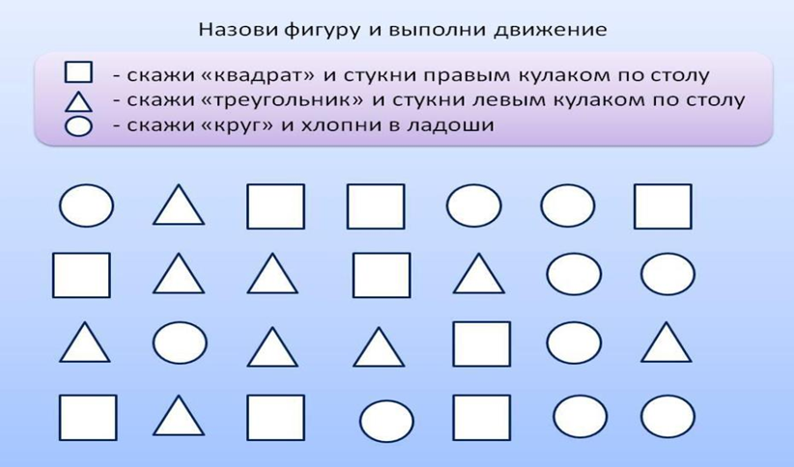
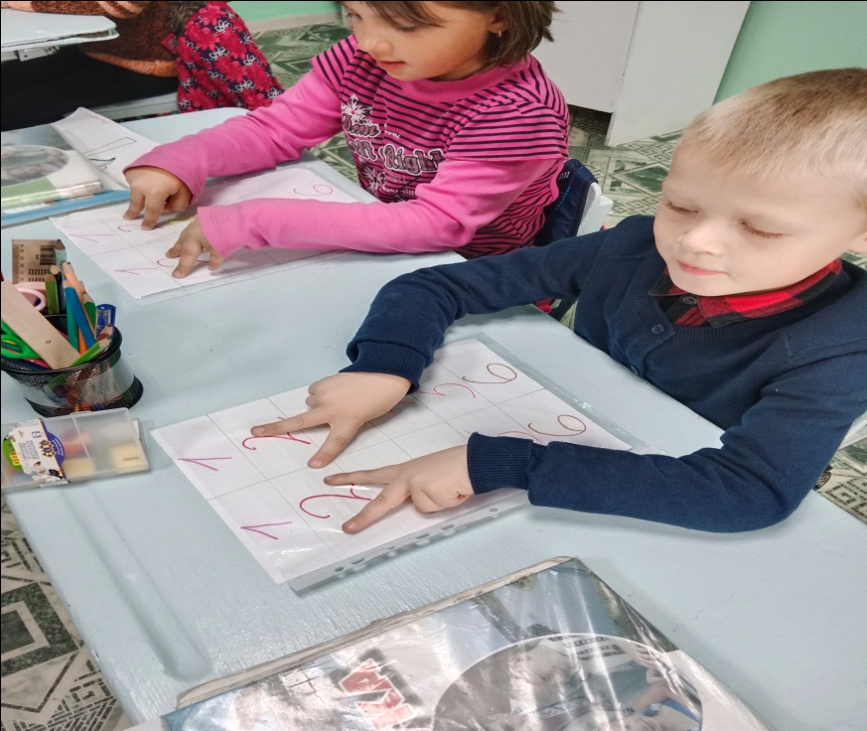
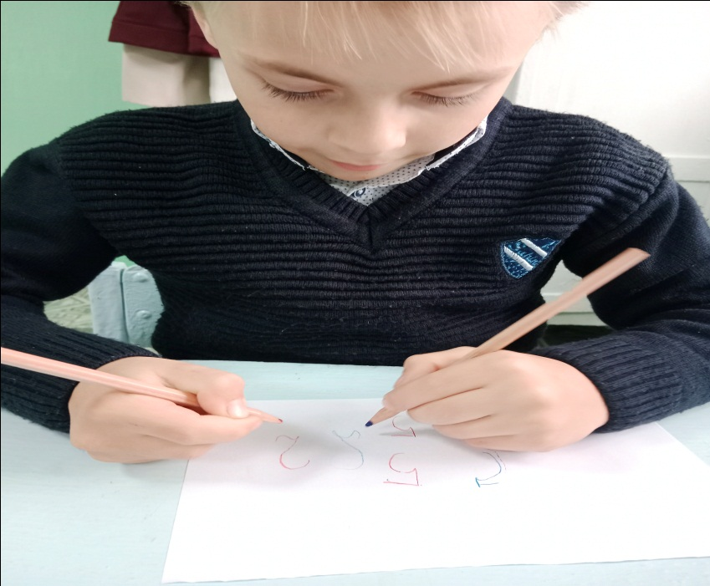
Упражнение «Назови цифру и выполни движение»
1 – дотронься до носа
2 – дотронься до ушей
2 1 1 2 1 2 1 2 2 1 2
1 2 1 2 1 1 2 1 2 2 1
2 1 2 1 1 2 1 2 2 1 2

Slide 10
НЕЙРОУПРАЖНЕНИЯ НА УРОКАХ РУССКОГО ЯЗЫКА
1.Упражнение «Найди букву и раскрась»
2.Упражнение «Лишние буквы»
3.Упражнение «Учим словарные слова»
4.Упражнение «Посчитай буквы и слова»
5.Упражнение «Гусеница»
6.Упражнение «Услышь букву»
7. Упражнение «Запоминалочка»
8. Упражнение «Перепиши без ошибок»
9. Упражнение «Составь предложение»
10. Упражнение « Чтение вверх ногами»
11. Упражнение «Чтение стихотворения под хлопки».
12. Упражнение «Чтение под стук».
13. Задания для обеих рук.

Slide 11
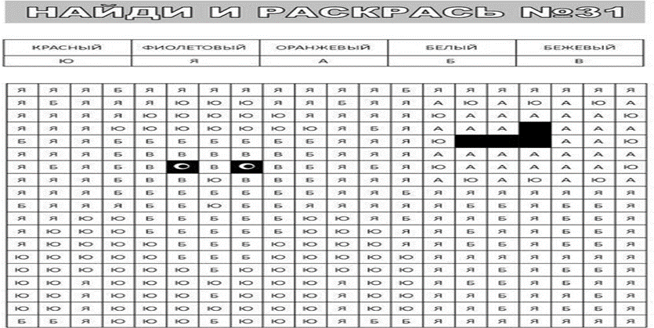
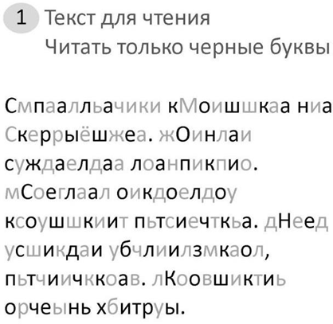
1.Упражнение «Найди букву и раскрась»
2.Упражнение «Лишние буквы»
3.Упражнение «Учим словарные слова»

Slide 12
Нейроупражнения применяемые на любом уроке
1.Упражнение «Кулак-ладонь-ребро»
2.Упражнение «Кулак – ладонь»
3. Упражнение «Ухо – нос»
4. Упражнение «Лягушки».
5. Упражнение «Класс – заяц»
6. Упражнение «Колечко».
7. Упражнение «Лабиринты»
8. Упражнение «Назови цвета

Slide 13
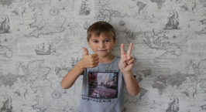
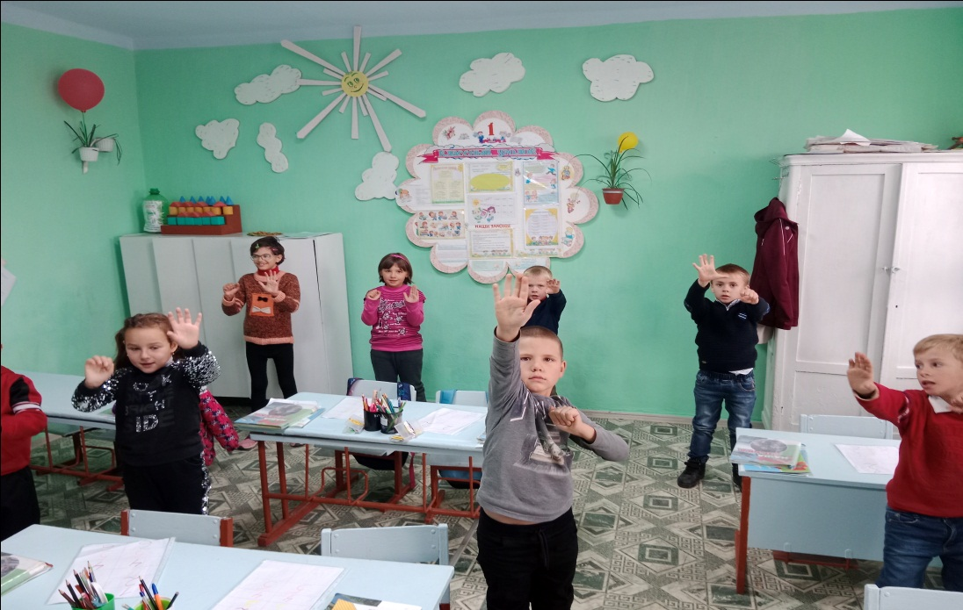
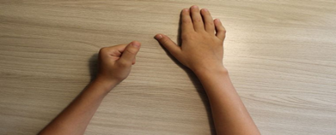
Упражнение «Класс – заяц»
Упражнение «Кулак-ладонь-ребро»
Упражнение «Кулак – ладонь»

Slide 15
Заключение
Применяя эти нехитрые упражнения нам удалось добиться следующих результатов:
– Дети стали включаться в учебную деятельность более активно, и, как следствие, начали лучше воспринимать информацию.
– У детей стало преобладать произвольное внимание над непроизвольным.
– Качество двигательных навыков стало значительно выше, трудности переключения с одного вида движения на другое заметно сократились, они стали лучше координировать свои движения.
– При выполнении какого-либо задания дети начали удерживать алгоритм последовательности действий.
– Уровень развития коммуникации и речевой деятельности возрос.
– Выполнение упражнений доставляет детям удовольствие, заряжает их энергией и позитивом, повысилась работоспособность.
– Улучшилась внешняя социализация и коммуникация детей (дети с радостью делились новыми навыками со сверстниками, демонстрируя свои новые умения), повысилась их самооценка.
- Повысилась успеваемость и мотивация к обучению.

